Slide 1
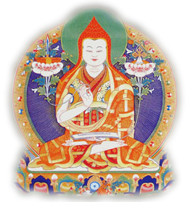
大 圆 满 前 行 引 导 文
华智仁波切 著
索达吉仁波切 宣讲
生西法师 辅导

Slide 2
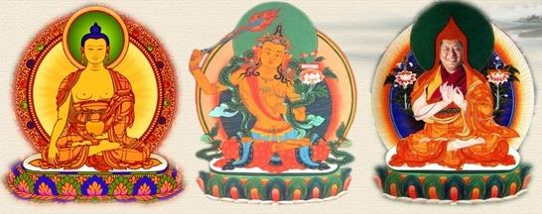
自大圣境五台山
文殊加持入心间
祈祷晋美彭措足
证悟意传求加持
顶礼本师释迦摩尼佛
顶礼文殊智慧勇士
顶礼传承大恩上师
为度化一切众生发无上殊胜的菩提心而学习

Slide 3
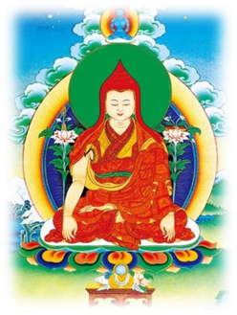
大圆满心性休息颂
全知无垢光尊者造 索达吉仁波切译
第六品 皈 依
（节选）
皈依功德若有形，超胜虚空无量倍。
诸妙功德之根本，智者谁人不依之？
百倍诚信而顶礼，弃罪趋寂众至亲，
皈依恩赐三界福，利乐源泉如意树。
赞扬大乐胜德故，诸众谨持正士行，
愿依罪业劣境者，疲劳心性今休息。
（第六品 皈依 终）

Slide 4
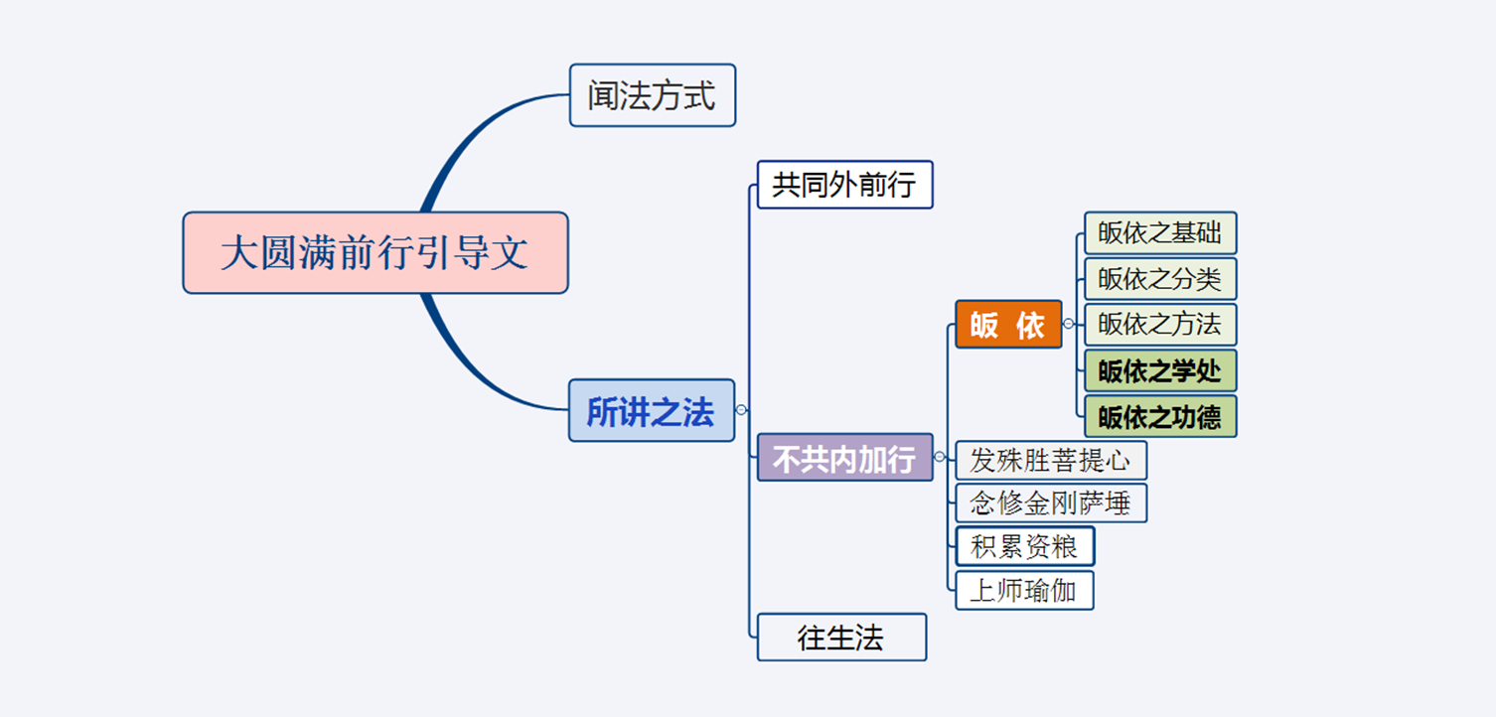
复述第89节课
第89节课 科判
大
圆
满
前
行
引
导
文

Slide 5
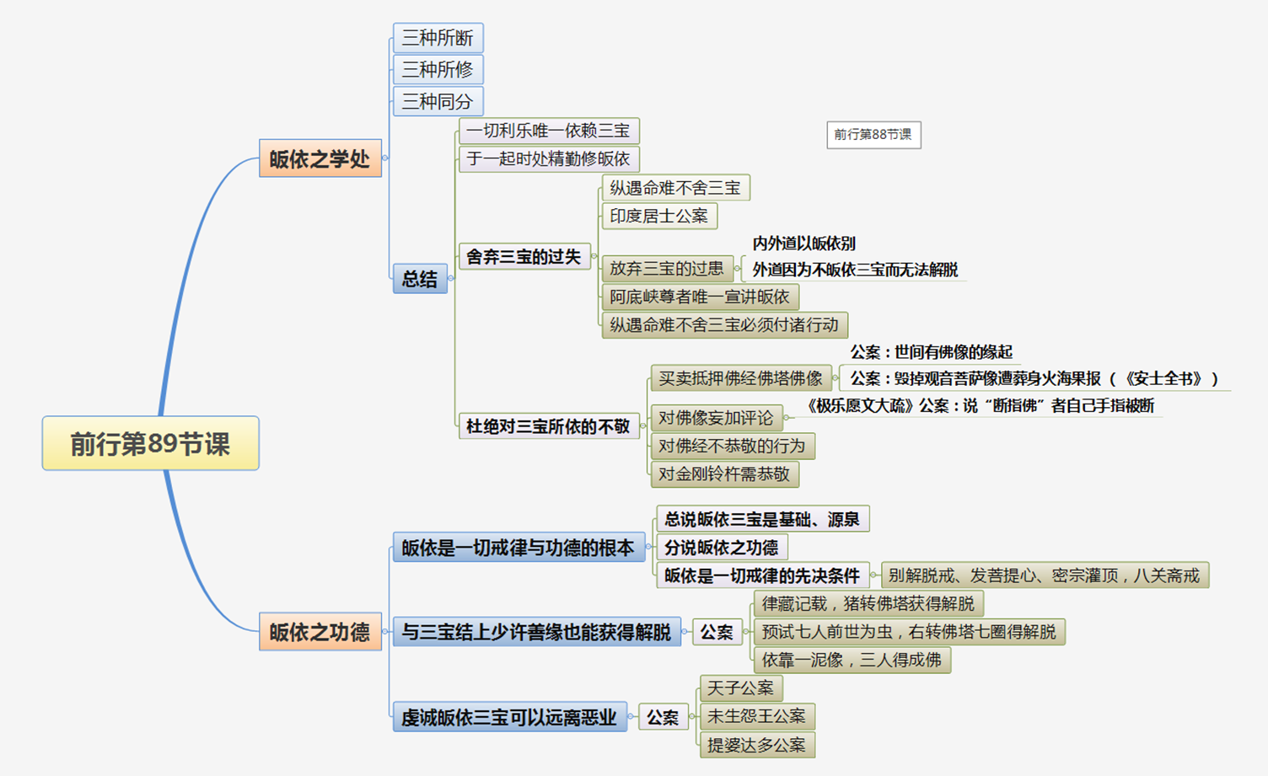
复述第89节课
第89节课 内容
大
丙一（皈依）
圆
满
前
行
引
导
文

Slide 6
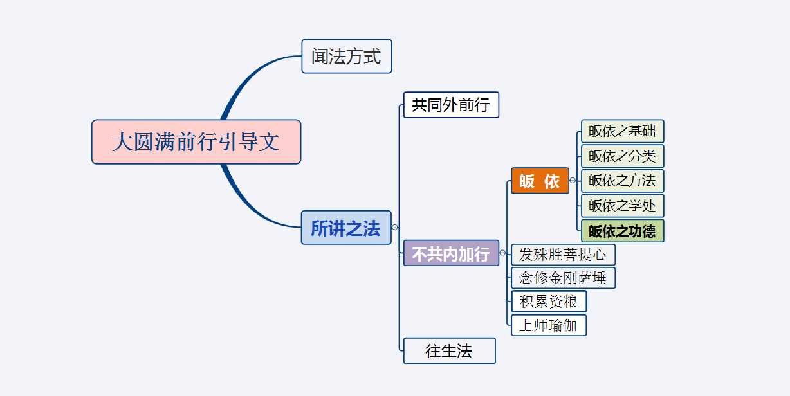
前 行 广 释
索达吉仁波切 宣讲
第90节课 科判

Slide 7
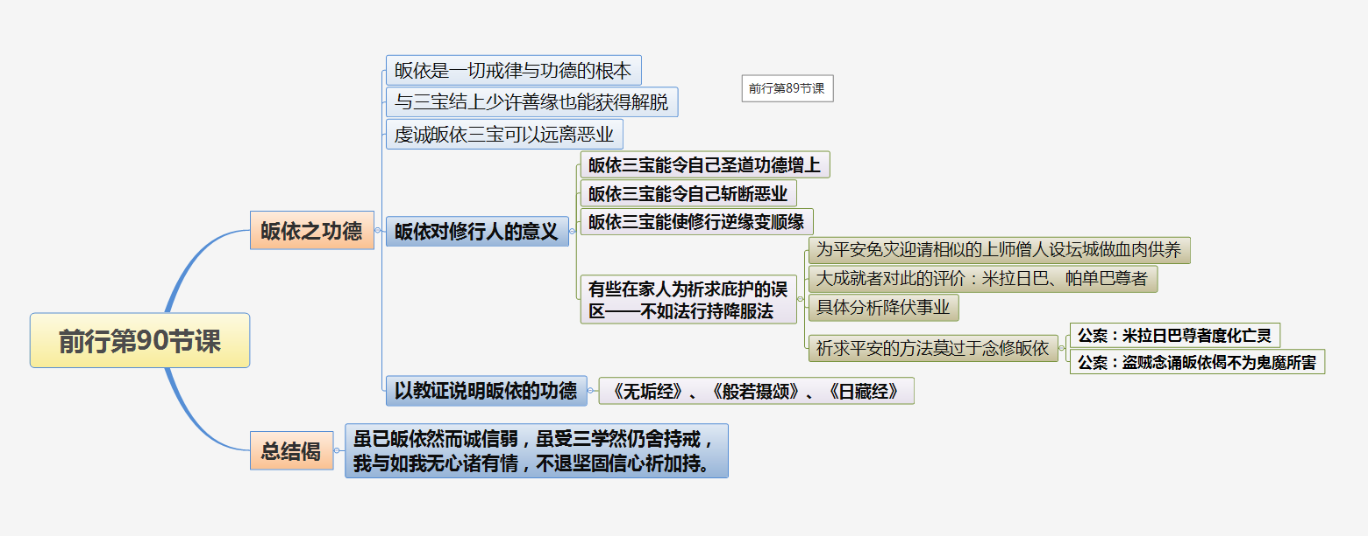
前行广释·第90课
索达吉仁波切 宣讲
第90节课 内容

Slide 8
前行广释·第90课
索达吉仁波切 宣讲
七、 皈 依
如今，我们这些人依靠上师善知识的大恩大德得以听闻到殊胜正法，进而心里生起了行善断恶的一点点念头，这时如果能够尽力从内心深处皈依三宝，那么三宝定会加持自相续，使自己的信心、清净心、厌离心、出离心、坚信因果等等一切圣道功德逐步增长，直线上升。相反，如若将皈依祈祷上师三宝弃之一旁或者束之高阁，那么不管你现在的厌离心、出离心等有多么善妙，但是因为形形色色的外界善于蛊惑人心，加之自身智慧浅薄、无有主见，分别念很容易被诱惑，尽管现在奉行善法，可是轻而易举就会走向罪恶。因此，我们务必要清楚地认识到，要想今后彻底斩断不善业的相续也没有比皈依更为殊胜的。
皈 依

Slide 9
前行广释·第90课
索达吉仁波切 宣讲
七、 皈 依
丁五、皈依之功德：
☉ 皈依对修行人的意义
皈依三宝能令自己圣道功德增上
如今，依靠善知识的恩德和加持，大家有幸听闻佛法，并生起一点点行善断恶的念头：“我要修加行”、“我要出家”、“我要利益众生”……此时若能从内心深处皈依三宝，三宝必定会赐予加持，使我们的信心、清净心、出离心、菩提心、坚信因果等善法功德，自然而然增上。
倘若你懂得三宝不可思议的功德和力量，信心自会日益增上，一切功德也会直线上升。
皈 依

Slide 10
前行广释·第90课
索达吉仁波切 宣讲
七、 皈 依
☉ 皈依对修行人的意义
皈依三宝能令自己斩断恶业
相反，假如将皈依、祈祷三宝弃之一旁，即使你现在的出离心等非常善妙，表面上行持善法也不错，但由于形形色色的外境善于蛊惑人心，电视、网络等媒体上的信息，十之八九都在引人造恶。再加上我们自身智慧浅薄、无有主见，不像古大德那样，就算到眼花缭乱的城市里去，心也像山王一样不为所动。而我们只要换了一个环境，就很容易被外境诱惑，心随着外境不断在转。这样一来，纵然我们现在奉行善法，但到了一定的时候，也很可能把这一切抛之脑后，轻而易举地走向罪恶，有这个危险性。
因此，我们务必要清楚认识到：若想今后彻底斩断不善业的相续，再没有比皈依更为殊胜的了。
皈 依

Slide 11
前行广释·第90课
索达吉仁波切 宣讲
七、 皈 依
■ 上师开示：祈祷三宝，遣除修行违缘
不管是出世间法，还是世间法，信心都非常重要。尤其是我们发心人员，还是要有一种信心，有一种积极性。否则，就像石头一样，做什么都没有感觉，这样不行，行持善法方面还是要有信心。《大庄严论经》云：“信亦如河箭，驶流甚迅速，能令于心意，速疾至善法。”所以，有了信心的话，你的动作不得不快，做任何事都会有效率。
完全依靠自力的话，一般人很难把握自己不受外在的影响。就像有些父母送孩子去外地读书，临走前会谆谆告诫：“你一个人出门在外，千万不要跟人学坏了！”孩子虽然也常提醒自己，但由于外境的诱惑太大，不由自主就会随波逐流。或者像有些道友放假回去，一切行为很难完全如理如法，此时一方面自己要有正知正念，不能一点也没有“刹车”的能力，同时，最关键的是什么？就是要皈依三宝、祈祷三宝。
尤其在黑暗的末法时代，要想遣除修行中的违缘，祈祷度母和莲师尤为殊胜，这也是我自己的经验之谈。
皈 依

Slide 12
前行广释·第90课
索达吉仁波切 宣讲
七、 皈 依
■ 上师开示：祈祷三宝，遣除修行违缘
现在很多人都希望行持善法善始善终，许多出家人也想终生清净戒律、闻思修行，但有时候魔众干扰相当厉害，自己虽不愿意做不如法的事情，然而随着外缘的诱惑，内心的烦恼逐渐增上，最终也会身不由己，被恶业的河流卷走。所以，这个时候一定要祈祷。
我原来也讲过，我们寺院有个老修行人叫拉雪堪布，他经常说：“依靠正知正念来对治烦恼固然重要，但最主要的，还是常常祈祷三宝。”
法王如意宝也讲过：“我们出门也好、在家也好，时时刻刻要有祈祷三宝的意念。若能如此，不管你到什么地方、住在哪里，修行的境界和善良的人格都会保持下去，延续下去。”这是非常重要的，大家应该好好记住，并再三思维这些金刚语！
皈 依

Slide 13
前行广释·第90课
索达吉仁波切 宣讲
七、 皈 依
再者，正如人们所说的 “精进行者魔众尤憎恨” 以及 “法深之时黑魔亦猖獗”。我们都很清楚，如今正值五浊恶世，修持甚深法义、行持广大善举，经常会面临着现世尘间的种种诱惑、亲朋好友的屡屡阻挠、病痛魔障的层层违缘，再加上自己的心里也是疑惑重重、妄念纷纷等等，正法的障碍变化多端来摧毁善业资粮。如果下定决心精进修持皈依三宝等一系列的对治法，修行的所有障碍就会变成顺缘并使善法越来越增上。
皈 依

Slide 14
前行广释·第90课
索达吉仁波切 宣讲
七、 皈 依
☉ 皈依对修行人的意义
皈依三宝能使修行逆缘变顺缘
在修行的过程中，正如人们所说：“精进行者，魔众尤憎恨。”《虚幻休息妙车疏》中也引用《宝积经》讲了，不精进、不好好闻思修的人，魔众不会加害，这种人身体特别壮，不容易生病，也不会有任何违缘；而越是精进的人，魔众越喜欢干扰。
俗话说：“法深之时，黑魔亦猖獗。”“道高一尺，魔高一丈。”如今正值五浊恶世，我们修持甚深法义、行持广大善举时，常会面临世间名声、地位的种种诱惑，或亲朋好友的百般阻挠。
还有，法越来越殊胜，修行越来越踏实时，还会出现病痛魔障的层层违缘，心里也会疑惑重重、妄念纷纷，觉得这里不对、那里不对……各种障碍变化多端，以此摧毁自己的善业资粮。
此时此刻，我们若能精进地皈依三宝、祈祷三宝，就不容易退失道心，修行的所有障碍也会变成顺缘，并使善法越来越增上。诚如《舍利弗阿毗昙论》所云：“若归佛法僧，此归最为安，此归最为上。归依于此处，能离一切苦。”
皈 依

Slide 15
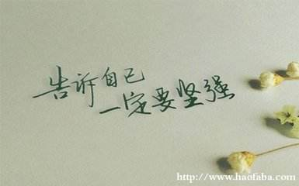
前行广释·第90课
索达吉仁波切 宣讲
七、 皈 依
■ 上师开示：遣除修行违缘，自己要有坚强意志
在学佛的过程中，我们就算暂时遇到一些违缘，比如家人的阻挠、自身的疾病等，如果自己很坚强，不会因为今天感冒了，就“我不行了，以后再也不看书了，再也不念皈依了”，魔众便不会有机可乘，善法也不会因此而断灭。所以，大家在修行时，一定要有坚强的意志，这是不可缺少的！
皈 依

Slide 16
前行广释·第90课
索达吉仁波切 宣讲
七、 皈 依
不仅如此，而且当今时代有些在家人说是为了一年当中全家平平安安、除病免灾，而采取一些保护措施，于是乎将一些既没有得过任何灌顶和传承也未曾圆满持诵基数密咒 等的上师僧人们请到家中。这些上师僧人则摆设一个猛修仪轨的坛城，本来没有任何生圆次第境界，只是睁着一双碗大的眼睛，对着一个食团生起忍无可忍的嗔恨心，口中喊着“召召 、杀杀、呀呀、打打”，一听就给人一种面目狰狞的感觉。随后他们唯一做的就是血肉供养。如果好好观察诸如此类的现象，诚如米拉日巴尊者所说的：迎请智慧天尊维护世间的利益，犹如将国王从宝座上拉下来，吩咐他做扫地的事情一样。又如单巴桑吉尊者也亲口说过：“将密宗的坛城设在村子的羊圈里，怎么能对治呢？简直可笑！”像这样的持诵密咒必将沾染上苯波教吟诵的过患。
皈 依

Slide 17
前行广释·第90课
索达吉仁波切 宣讲
七、 皈 依
☉ 皈依对修行人的意义
有些在家人为祈求庇护的误区——不如法行持降服法
为平安免灾迎请相似的上师僧人设坛城做血肉供养
在过去，按照藏地的传统，有些在家人为保佑全家一年平安、除病免灾，需要采取保护措施，于是就将一些既没有得过灌顶和传承、也未曾圆满持诵基数密咒的上师僧人请到家中。这些僧人表面上摆一个猛修仪轨的坛城，明明自己没有生圆次第的境界，只是睁着碗大的眼睛，对着一个食团，生起忍无可忍的嗔心，口中喊着“召召、杀杀、呀呀、打打”，一听就给人面目狰狞的感觉。随后，他们唯一做的，就是血肉供养……
皈 依

Slide 18
前行广释·第90课
索达吉仁波切 宣讲
七、 皈 依
☉ 皈依对修行人的意义
有些在家人为祈求庇护的误区——不如法行持降服法
大成就者对此的评价
若好好观察诸如此类的现象，诚如米拉日巴尊者所说：迎请智慧天尊维护世间的利益，犹如将国王从宝座上拉下来，吩咐他做扫地的事情一样。
米拉日巴在圆寂之前，还跟弟子们说：“降伏事业应以慈悲为怀，千万不能有嗔恨心，否则就不是真正的密法，自己也会因此而堕入地狱。”《大萨遮尼干子经》亦云：“若不修慈悲，能行嗔害心，虽行诸善行，死入于泥犁。”
帕单巴尊者亲口说过：“将密宗的坛城设在村子的羊圈里，怎么能对治呢？简直可笑！”
像这样的持诵密咒，必将沾染上苯波教吟诵的过患，所作所为都是在欺骗众生。
公案：米拉日巴尊者与帕单巴尊者见面
（以此公案说明两位尊者断证功德无有差别，见行一致）
皈 依

Slide 19
前行广释·第90课
索达吉仁波切 宣讲
七、 皈 依
■ 上师开示：正确辨别人的过失与法的过失
如今汉地也有个别“上师”，打着密宗旗号，到处宣扬降伏、双运，让大家做不如法的事，这是必须要断绝的。阿底峡尊者当年来藏地时，也是看到个别寺院和僧人的行为与教理不符，就对此作了重新整顿。
那这些是不是密宗的过失呢？并不是，这是个人的过错，不能说是教法的过失，这个一定要分清楚。密宗的教义，完全经得起任何观察，就算以显宗教义来衡量，也根本找不到可遮破之处。但是行持密宗的人，有些因为贪财，有些因为贪色，有些因为贪名声，行为上难免出现种种差错，可这不能怪到法的头上。
皈 依

Slide 20
前行广释·第90课
索达吉仁波切 宣讲
七、 皈 依
降伏事业，也只是对于那些没有私心杂念、为了成办广大弘法利生事业的人来说才有开许，也就是可以降伏十大应诛 的怨敌魔障。如果偏执自他而以自相的嗔恨心进行降伏，那么不但不可能降伏对方反而将成为自己堕入地狱之因。根本没有生圆次第的境界、三昧耶不清净的人一味地进行血肉供养，非但不可能修成智慧天尊和护持正法的护法神，反而使黑法方面的所有妖魔鬼神纷纷云集来享用那些供品及食子。虽说这些鬼神眼前似乎给他们做些利益的事，可是从长远来看，只会给他们带来多种不幸。所以我们务必要一心一意皈依三宝。
皈 依

Slide 21
前行广释·第90课
索达吉仁波切 宣讲
七、 皈 依
☉ 皈依对修行人的意义
有些在家人为祈求庇护的误区——不如法行持降服法
具体分析降伏事业
其实，藏传佛教中的降伏事业，不是人人都能行持的，它只对那些没有私心、能成办广大弘法利生事业的人才有开许。而且，对于理应降伏的十大应诛，有能力的瑜伽士若不作降伏，也是犯了密乘戒。但如果你偏执自他，以自相的嗔心进行降伏，那不但不可能降伏对方，反而将成为自己堕入地狱之因。
诚如《正法念处经》中所说：“一切不能护，嗔恚乱心人，于此世他世，能作黑暗果。”对众生嗔恨心特别重的人，根本无法得到三宝的维护，今生来世只能成就黑暗的恶果。所以，我们修密宗的人，千万不能为了害别人，就跑到上师那里去，非要修个降伏法。
皈 依

Slide 22
前行广释·第90课
索达吉仁波切 宣讲
七、 皈 依
☉ 皈依对修行人的意义
有些在家人为祈求庇护的误区——不如法行持降服法
具体分析降伏事业
不过，假如你是以悲心摄持，麦彭仁波切在《大幻化网总说》里讲了，即使只能做一个降伏形象，也有不可思议的功德。法王如意宝在梦境中，也从上师托嘎如意宝那里，得过这样的教言。
因此，这些不能一概而论，认为无论是谁都不能修，一见到双身像或降伏法就产生恶心、嗔心，这是特别愚痴的行为。许多不可思议的境界，你不起信心的话，也应当观清净心，因为这不是你智慧的对境。
根本没有生圆次第境界、三昧耶不清净的人，以嗔恨心作降伏法，一味进行血肉供养，此举非但不能得到智慧天尊和护法神的护持，反而会使黑法方面的鬼神云集，来享用那些供品及食子。虽说这些鬼神眼前能给你做一些利益，可是从长远来看，只会给你带来诸多不幸。
皈 依

Slide 23
前行广释·第90课
索达吉仁波切 宣讲
七、 皈 依
实际上，迎请那些相续寂静调柔的上师、僧人，念诵十万遍皈依偈是最保险不过的。这样一来，自己已经入于三宝的庇护之下，今生不会出现任何不愉快之事，一切所欲如愿以偿，还会得到善法方面天众的竭力保护，而且黑法方面的诸魔障也无法靠近。举个例子来说，从前一个盗贼被主人逮住，主人一边念皈依偈一边用棍棒打他，比如，念一句皈依佛，打他一下，（这样四句皈依全部念完后）就将他放了。（盗贼想：释迦牟尼佛恩德实在很大，幸好皈依偈只有四句，如果皈依偈有五句的话，我可能已被打死了。）在他心中好像皈依偈的声音与疼痛成了无二无别，脑海里一直回响着朗朗的皈依偈声。他到一个桥下躺了下来。这时，桥上来了许多鬼魔，它们说“这里有一个皈依三宝的人”而不敢过桥害他，便吵吵嚷嚷地逃走了。
皈 依

Slide 24
前行广释·第90课
索达吉仁波切 宣讲
七、 皈 依
☉ 皈依对修行人的意义
有些在家人为祈求庇护的误区——不如法行持降服法
祈求平安的方法莫过于念修皈依
若想获得平安吉祥，皈依三宝才是最保险的。
我们若想自己平安、家庭和乐，不一定非要作特别大的降伏仪轨，只要迎请那些寂静调柔、戒律清净的上师僧人，来家里念诵十万遍皈依偈，这是最保险不过的。这样一来，你已经入于三宝的庇护下，今生不会出现任何不快之事，一切所欲如愿以偿，还会得到善法天众的竭力保护，黑法魔障也无法靠近。
大家这次修十万遍皈依，心里应该非常欢喜，不要觉得：“哎呀，念十万遍多麻烦，不念又不能听密法，怎么办呢？要不要报个假数？”这是没有必要的。对每个人来讲，一生中能念这么多皈依偈，真的特别幸运。我以前刚听《前行》时，就像枯木逢春般，内心欢喜踊跃，每天都在这种心态中念修。其实能念满十万遍皈依偈的话，不但对众生能赐予平安，自己也能修行圆满。
若能念十万遍皈依，对自己是永恒的一种保护，而没有福报的人，肯定没有这个机会。
大家一定要念十万遍皈依偈，如此一来，邪魔外道不能亲近你，善法护法神也会经常保护你。
皈 依

Slide 25
前行广释·第90课
索达吉仁波切 宣讲
七、 皈 依
☉ 皈依对修行人的意义
有些在家人为祈求庇护的误区——不如法行持降服法
祈求平安的方法莫过于念修皈依
公案：米拉日巴尊者度化亡灵
米拉日巴尊者有个特别富裕的施主，他虽生长在苯波教的家庭里，但却对佛法信仰甚笃，并常将自己的财物供养尊者师徒。
……家人依遗嘱去请米拉日巴师徒，让他们住在二楼；但也迎请了苯波教的教徒，住在楼下。双方同时各作法事。
尊者说：“那根本不是死者的亡灵，只是他们的骗人把戏。”
……在一块干牛粪旁边，尊者呼唤亡者的密名，只见牛粪里爬出一条小虫。尊者即向它说法开示，并为其修往生法。小虫立刻死去，虫身上发出一道细长的光，直射融入尊者的心中。尊者稍微安住片刻，小虫的心识变成一个白色“阿”字，由尊者心中放出，渐渐升至空中，越升越高。此时，空中传出声音：“尊者仁波切，您使我得到解脱，实在是恩德广大！”大家亲眼目睹此事后，都对尊者生起了信心。
皈 依
佛教的加持力，客观评价的话，确实无与伦比，但真正了知的人并不多。

Slide 26
前行广释·第90课
索达吉仁波切 宣讲
七、 皈 依
☉ 皈依对修行人的意义
有些在家人为祈求庇护的误区——不如法行持降服法
祈求平安的方法莫过于念修皈依
公案：盗贼念诵皈依偈不为鬼魔所害
从前，一个盗贼被主人逮住。主人一边念皈依偈，一边用棍棒打他，念一声“皈依佛”就打一下，这样三句皈依全部念完后，才将他放了。
盗贼想：“释迦牟尼佛的恩德实在很大，幸好皈依偈只有三句，如果有四句的话，我可能已被打死了。”在他心中，好像皈依偈的声音与疼痛成了无二无别，脑海里一直回响着朗朗的皈依偈。
他到一个桥下躺了下来。这时桥上来了许多鬼魔，说“这里有个皈依三宝的人”，都不敢过桥害他，便吵吵嚷嚷地逃走了。
补充：《大庄严论经》有此公案
就算在别人的逼迫下，自己口里念诵，或心中忆念皈依偈，也有这么大的功德，三宝的加持确实非常殊胜。
皈 依

Slide 27
前行广释·第90课
索达吉仁波切 宣讲
七、 皈 依
■ 上师开示：四皈依并无任何不合理之处
现在汉地有些人，引用这个公案反驳藏传佛教的四皈依，说“四皈依害死人”。
这完全是一种可笑的谬论。那个盗贼说幸亏没有四皈依，不然就被打死了，是此经中特定的故事情节，不能以此就说四皈依害死人。
四皈依并无任何不合理之处。藏传大德在皈依三宝的基础上，加上皈依上师，也不是什么大逆不道的事情。如果上师是魔鬼的话，你不皈依也无可厚非，但不管是汉传佛教、藏传佛教中，上师都是值得皈依的对境，那为什么不能皈依呢？
汉地的《苏悉地经》云：“弟子之法，视阿阇梨，犹如三宝。”还有《大辨邪正经》也说：“未知者令知，亦当归依真善知识；未觉者令觉，亦当归依真善知识；未悟者令悟，亦当归依真善知识；未通者令通，亦当归依真善知识。”尽管皈依三宝非常重要，但三宝的教义依靠谁来传给我们呢？就是善知识。没有善知识的话，根本无从得到佛教的真义。
《华严经》中也说：“尊重恭敬诸善知识。”为什么呢？因为善知识“满众生心，如如意宝”。可见，《华严经》说上师就是“宝”，我们皈依三宝和皈依四宝没什么差别。
皈 依

Slide 28
前行广释·第90课
索达吉仁波切 宣讲
七、 皈 依
■ 上师开示：四皈依并无任何不合理之处
还有，《大教王经》云：“此阿阇梨佛无异。”《瑜伽大教王经》亦云：“此金刚阿阇梨，即是一切如来。”既然上师就是佛陀，那你皈依佛之后，再皈依与佛无别的上师，会不会害死你呢？
有些人真的太愚痴了，什么道理都不懂，就随便胡言乱语。
我平时给别人皈依的话，有时候念《圣解脱经》中的“南无布达雅，南无达玛雅，南无僧嘎雅”，用的是三皈依；有时候按照藏传佛教的“皈依师，皈依佛，皈依法，皈依僧”，念的是四皈依。这两个都是一样的，没有什么差别。就像你从印度请来一个金戒指，上面再镶嵌一个藏地的金刚钻石，这有什么不可以的？
现在汉地个别人，对自己的语言不负责任，看到一段佛经就断章取义，开始诽谤这个、诽谤那个，这实在是愚痴之举。你连三相推理的基本逻辑都搞不懂，就想推翻藏传佛教的智慧大山，真的是白日做梦，非常可笑。这样的结果，不会是四皈依害死你，而是你的语言会害死你，让你永远沉溺在地狱中感受无边痛苦，所以说话不可不慎啊！
皈 依

Slide 29
前行广释·第90课
索达吉仁波切 宣讲
七、 皈 依
所以，如果从内心诚挚皈依三宝，那么今生可遣除一切损害，后世将获得解脱和遍知的果位等有不可思议的功德。如《无垢经》中说：“皈依之福德，若其具色相，遍满虚空界，彼将胜虚空。”
《般若摄颂》中也说：“皈依福德若具相，此三界亦成小器，大海乃为水宝藏，藏合 岂能衡量耶？”
此外，又如《日藏经》中云：“有情谁人皈依佛，俱胝魔众不能害，纵破戒律心散乱，彼亦定能趋涅槃。”
由此可见，皈依具有无量功德。所以，我们理当勤奋念修一切正法之根本——皈依。
皈 依

Slide 30
前行广释·第90课
索达吉仁波切 宣讲
七、 皈 依
☉ 以教证说明皈依的功德
假如我们从内心诚挚皈依三宝，不但今生可遣除一切损害，后世也将获得解脱和佛果等，有不可思议的功德。
《无垢经》也说：“皈依之福德，若其具色相，遍满虚空界，彼将胜虚空。”
要知道，皈依三宝的功德相当大。《般若摄颂》中云：“皈依福德若具相，此三界亦成小器，大海乃为水宝藏，藏合岂能衡量耶？”又如《日藏经》云：“有情谁人皈依佛，俱胝魔众不能害，纵破戒律心散乱，彼亦定能趋涅槃。”
《大集经》中也有类似的教证说：“若有众生皈佛者，彼人不畏千亿魔，何况欲度生死流，到于无为涅槃岸。”
总而言之，皈依具有无量功德，《圣解脱经》中说，即使皈依三宝的声音在旁生耳边听到，它们也会不堕恶趣。因此，我们平时看见待宰的牦牛，或市场上的鱼类，没有能力放生的话，也应多给它们念皈依偈，念阿弥陀佛、释迦牟尼佛的名号。《一切智光明仙人不食肉经》亦云：“若有畜生类，得闻诸佛名，永离三恶道，不生八难处。”
皈 依

Slide 31
前行广释·第90课
索达吉仁波切 宣讲
七、 皈 依
☉ 以教证说明皈依的功德
公案
《杂宝藏经》：长者之女依靠皈依得解脱
……这个女儿特别贪财，为了金钱就皈依了。她死后转生于天界，用神通看到生前的因缘，对三宝生起了信心，于是来到人间向佛陀求法，之后获得须陀洹果。
纵遇生命危险，也不能舍弃三宝
法王公案：以前在“文革”时，有个官员叫慈诚嘉列，对法王一直颇为不满。有一次，他威胁法王必须舍弃三宝，说佛教是迷信。法王不卑不亢地回答：“要想让我说这句话，比登天还难，佛教完全是正信，即使舍弃生命，我也绝不舍弃三宝。”…..那个官员回去的路上，突然酒瘾大发，一杯接一杯地喝酒，结果口吐鲜血，一命呜呼了。
格西兰仁巴公案：拉萨的一位格西兰仁巴，又名阿旺彭措。在“文革”期间，公开念经要受到批斗，大家都手不敢拿念珠，口不敢诵六字真言。但他仍在自己的僧舍里，敲锣打鼓地诵经做佛事，明目张胆地宣扬三宝功德。别人劝他，说这样做很危险，兰仁巴说：“灯就是黑夜照明用的，白天何必点灯？在灭法的紧要关头，才需要尽力支撑，以后圣教重兴时，我就可以撒手不管了。”
皈 依

Slide 32
前行广释·第90课
索达吉仁波切 宣讲
七、 皈 依
■ 上师开示：诚信佛陀教言认真修持皈依
对此我们一定要相信，因为这是佛陀说的，肯定会有这么大功德。佛经云：“海水可枯竭，修罗宫可堕，日月可坠落，世尊语叵异。”就算海水会干涸，阿修罗宫殿会倒塌，日月会从空中坠落，佛陀的金刚语永远也不会欺骗人。所以，我们理当坚信佛陀的语言，认认真真以欢喜心来念修一切正法之根本——皈依。
若能以闭关的方式修，这是最好不过的；但如果实在没有条件，数量上也要尽量完成。我前几天也讲过，丹珠喇嘛念《普贤行愿品》有一百万、观音心咒有六个亿，而你若连十万遍的四句偈都不能念，那就太说不过去了。
皈 依

Slide 33
前行广释·第90课
索达吉仁波切 宣讲
七、 皈 依
虽已皈依然而诚信弱，虽受三学然仍舍持戒，
我与如我无心诸有情，不退坚固信心祈加持。
一切圣道之基石——皈依之引导终
皈 依

Slide 34
前行广释·第90课
索达吉仁波切 宣讲
六、依止上师
■ 总结偈
华智仁波切谦虚地说：虽已皈依三宝很长时间，但信心仍极其微弱；虽已受持戒定慧三学 ，可自己并没有好好持戒。对于我和像我这样的无心者，祈愿三宝加持，信心永远不要退，并且越来越增上。
堪布阿琼等高僧大德，每次在修完皈依后，也经常用这个祈祷文来回向。“万法信为先”，如果你有了信心，什么事情都好办，不管是祈祷、磕头、修加行，都会有一种积极性。否则，对修行根本没信心，而看到好吃的东西，眼睛马上睁得大大的，这样就不是修行人了。
我们这个学期已将“皈依”讲完了。前不久，我在元旦贺词中，给外面学会的人说了：从2006年8月起，近五年的时间里，我们用网络、光盘的方式，对外传授了《入菩萨行论》、《量理宝藏论》、《般若摄颂》等多部大论。这样的机会来之不易，以后若没有什么特殊违缘，我希望还是能继续下去。无论如何，闻思修行不能舍弃；无论在哪里，一定要树立这样的佛幢！
【一切圣道之基石——皈依之引导终】
皈 依

Slide 35
大圆满前行引导文
索达吉仁波切宣讲
大圆满心性休息实修法
第58修法 皈依方法
丙三、皈依方法：
前行：皈依、发心。
正行：
在自己前方的虚空中，观想一个狮子座，宝座上有莲花、日、月，上面端坐着与诸佛菩萨无二无别的根本上师，周围由无数护法神、空行母等圣尊围绕。
再观想：我与一切众生在大地上恭敬合掌，默诵：“从今起乃至菩提果之间皈依您，除了您以外，没有其他指望处、皈依处。”这样一边观想，一边以悦耳声尽力念诵“皈依师，皈依佛，皈依法，皈依僧”。用藏文念是“喇嘛拉嘉森且奥，桑杰拉嘉森且奥，却拉嘉森且奥，根登拉嘉森且奥”。
（这个皈依偈，在藏地可以说人人从小都会念。有些人不管是出门也好，平时修行也好，就像汉人爱念“阿弥陀佛”一样，随时随地都会念四皈依。希望你们以后也能养成这种习惯。）
念了一段时间后，观想自己与一切众生融入皈依境，皈依境从周边融入中间的根本上师，最后根本上师融入离戏法界。在这样的境界中安住片刻。

Slide 36
大圆满前行引导文
索达吉仁波切宣讲
大圆满心性休息实修法
第58修法 皈依方法
【提示语】：
有些人因为工作忙，抽不出时间观修皈依境，念十万遍皈依偈。那么把四皈依修完，从而生起对三宝的虔诚皈依之心，这样应该也可以。
当然，假如你有时间，就要按照《开显解脱道》或《大圆满前行》里的要求来修。但如果实在不行，那么你就用“快餐”吧。现在这个时代也是快餐时代，人们做什么都喜欢快、快、快。其实修行是快不了的，最好要花一定的时间。
原来上师如意宝去美国时，就说：“我的大圆满修法《手中赐佛》，对你们西方人而言是最好的快餐。”那些人听了一直鼓掌，笑得特别开心。对末法时代的众生而言，有时候听大经大论的丰富内容，自己容易打瞌睡，所以在这个时候，就要给个又短又见效的窍诀——四皈依，让他们经常可以修。
后行：回向善根。

Slide 37
前行广释·第90课
索达吉仁波切 宣讲
讨 论 题
简答题
1、学习了皈依，请您用自己的语言总结一下皈依的功德利益？您是否对三宝生起
了胜解信？以后想以什么方便善巧来为劝他人皈依三宝？
2、对于皈依三宝与皈依四宝，请分析有何差异？如何圆融理解？
3、拉萨格西兰仁巴，在“文革”期间，公开念经受到批斗时仍然说：“灯就是黑
夜照明用的，白天何必点灯？在灭法的紧要关头，才需要尽力支撑，以后圣教
重兴时，我就可以撒手不管了。”对此高僧大德非常感人的故事，请发表您的
观点，倘若是您遇到了该如何面对？

Slide 38
回 向
所南德义檀嘉热巴涅
托内尼波札南潘协将
杰嘎纳其瓦隆彻巴耶
哲波措利卓瓦卓瓦效
文殊师利勇猛智 普贤慧行亦复然
我今回向诸善根 随彼一切常修学
三世诸佛所称叹 如是最胜诸大愿
我今回向诸善根 为得普贤殊胜行
生生世世不离师 恒时享用胜法乐
圆满地道功德已 唯愿速得金刚持

